Slide 1

2D Roguelike Tutorial (Version : Unity 5.3.4)
13 김덕현

Slide 2
로그 라이크 게임
작성자 김덕현
소속팀 컴퓨터공학과

Slide 3
목차
1 꼭지 제목
4 꼭지 제목
1-1 페이지 제목
1-2 페이지 제목
4-1 페이지 제목
4-2 페이지 제목
2 꼭지 제목
5 꼭지 제목
2-1 페이지 제목
2-2 페이지 제목
5-1 페이지 제목
5-2 페이지 제목
3 꼭지 제목
3-1 페이지 제목
3-2 페이지 제목
문서의 제목

Slide 4
Setup and Assets
Chapter 1

Slide 5
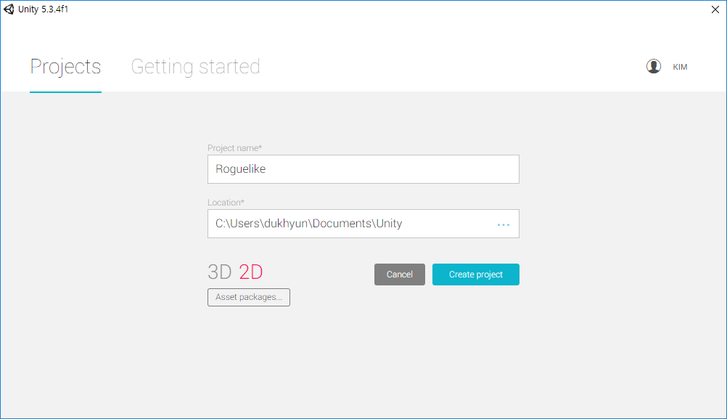
Project Create
1-1
1. 프로젝트 이름을 Roguelike로 합니다.
3. 클릭하여 프로젝트를 생성합니다.
2. 프로젝트는 2D로 생성합니다.
5

Slide 6
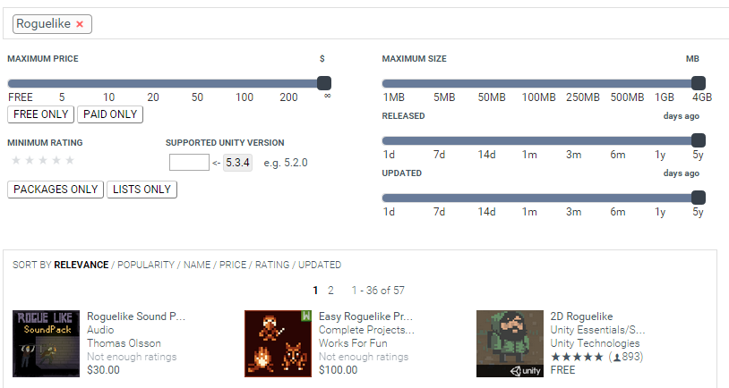
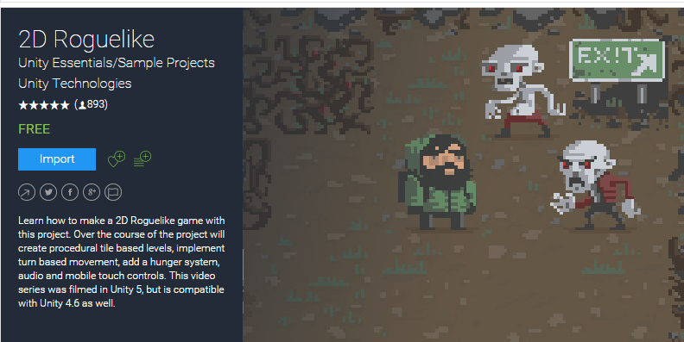
Asset Import
1-2
1. (Ctrl + 9) 단축키를 이용하여 에셋 스토어를 열어 Roguelike를 검색합니다.
2. 이 에셋을 선택합니다.
3. 클릭하여 Import 합니다.
6

Slide 7
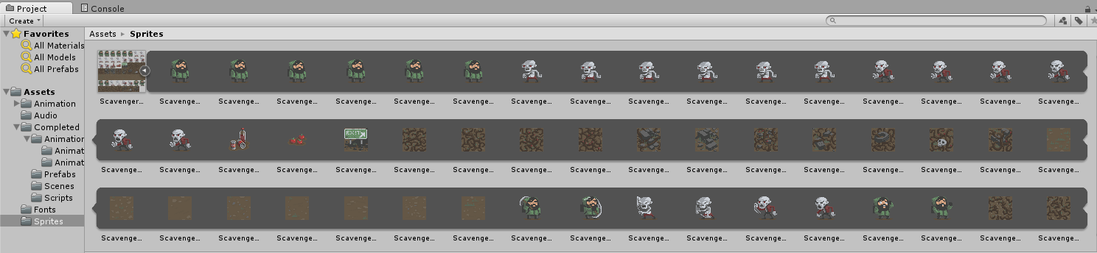
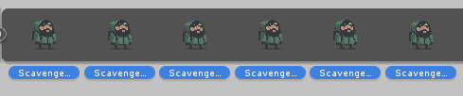

Player and Enemy Animations
1-3
1. Assets 디렉토리에 Animation 디렉토리를 생성하고 하위 디렉토리로
Animations와 AnimatorControllers 디렉토리를 생성합니다.
2. 하단의 Project 탭에서 Sprites 디렉토리에 들어있는 미리 잘려져 있는 Sprite seet 들을 확인합니다.
3. (Ctrl + Shift + N)을 눌러 새로운 게임 오브젝트를 생성하고 이름을 Player로 바꾸어 줍니다.
4. 하단의 Sprite seet 중에서 Player의 기본 상태가 될 이미지들을 Player 오브젝트에 끌어다 놓습니다.
7

Slide 8


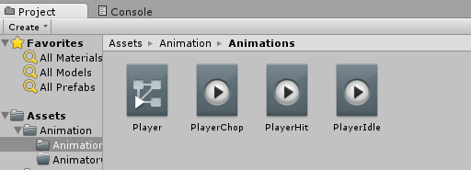
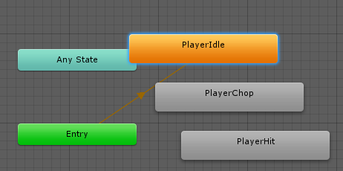
Player and Enemy Animations
1-3
5. Create New Animation 창이 뜬다면 이전에 만들었던 Assets\Animation\Animations
디렉토리에 PlayerIdle라는 이름으로 저장합니다.
6. Player 공격 모션을 PlayerChop이라는 이름으로 4번과 동일한 방법으로 애니메이션을 생성합니다.
7. Player 히트 모션을 PlayerHit라는 이름으로 4번과 6번처럼 애니메이션을 생성합니다.
8. 애니메이션을 생성할때 같이 생성된 Controller를 더블 클릭하고 PlayerIdle 모션을 눌러 Inspector에서 Speed를 0.5로 조정합니다.
8

Slide 9


Player and Enemy Animations
1-3
9. Player 오브젝트의 Inspector에서 tag를 Player로 Layer를 BlockingLayer로
Sorting Layer는 Units로 설정합니다.
10. 두 컴포넌트 Box Collider 2D와 Rigidbody 2D를 추가하고 Rigidbody 2D에서
is Kinematic을 체크합니다. Box Collider 2D에서는 size를 X와 Y를 0.9로 설정합니다.
11. Assets 디렉토리에 Prefebs 디렉토리를 생성하고 Player 오브젝트를 Prefebs 디렉토리에
끌어다 두어 Prefab을 만들어 줍니다.
12. Player 오브젝트를 삭제하고 Enemy1 오브젝트를 생성합니다.
13. 아래의 두 이미지를 각각 Enemy1Idle와 Enemy1Attack으로 생성합니다.
14. Enemy1 오브젝트의 Inspector에서 tag를 Enemy로 Layer를 BlockingLayer로
Sorting Layer는 Units로 설정합니다.
15. 플레이어에서와 같이 두 컴포넌트 Box Collider 2D와 Rigidbody 2D를 추가하고
Rigidbody 2D에서 is Kinematic을 체크합니다. Box Collider 2D에서는
size를 X와 Y를 0.9로 설정합니다.
16. Enemy1 오브젝트를 Prefebs 디렉토리에 끌어다 두어 Prefab을 만들어 줍니다.
9

Slide 10
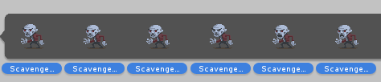

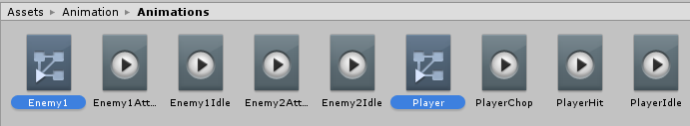
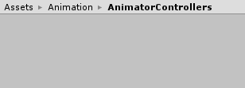
Player and Enemy Animations
1-3
17. Player 때와는 다르게 Enemy1 오브젝트를 삭제하지 않고 Enemy2로 이름을 바꾸어 줍니다.
18. Enemy2의 Idle와 Attack 애니메이션을 생성하여 줍니다.
19. Assets의 하위 디렉토리인 Animation 디렉토리에 있는 Animations 디렉토리에 있는
Player 컨트롤러와 Enemy1 컨트롤러를 같은 Animation 디렉토리 안에 있는
AnimatorControllers 디렉토리로 옮겨 줍니다.
10

Slide 11
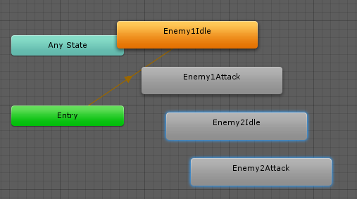
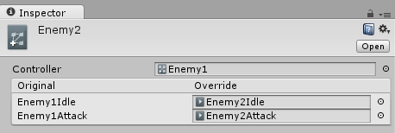
Player and Enemy Animations
1-3
20. Enemy1 컨트롤러를 더블 클릭하여 컨트롤러를 열고 Enemy2의 애니메이션은 모두 삭제합니다.
21. 하단의 프로젝트 탭에서 Create를 클릭하면 Animator Override Controller가 있습니다.
클릭하여 오버라이드 컨트롤러를 Enemy2로 생성하여 줍니다.
22. Enemy2 컨트롤러를 Enemy1을 상속받게하게 하기 위해 Inspector에 이전에 생성한
Enemy1 컨트롤러를 끌어다 두고, Enemy2의 두 애니메이션 역시 끌어다 두어 오버라이드합니다.
23. Enemy2 오브젝트에 Enemy2 컨트롤러를 등록한 뒤, Prefeb을 만들어 줍니다.
24. Enemy2 오브젝트를 삭제합니다.
11

Slide 12
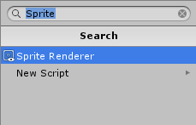
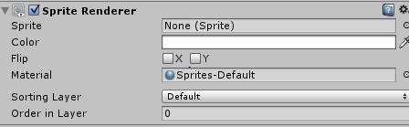
Creating the Tile Prefabs
1-4
1. Floor1 오브젝트를 생성합니다.
2. Sprite Renderer 컴포넌트를 추가합니다.
3. Sprite를 선택하여 줍니다.
4. Scavengers_SpriteSheet_32 를 선택해주고, Sorting Layer를 Floor로 선택합니다.
5. 타일을 Prefabs 디렉토리로 옮겨 Prefeb을 생성하여 줍니다.
6. 1번부터 5번까지의 작업을 Floor2 부터 Floor8까지 즉 Scavengers_SpriteSheet_33 부터
Scavengers_SpriteSheet_39까지 Prefeb을 만들어 줍니다.
(오브젝트 이름만 바꿔서 재사용 하면 됩니다.)
12

Slide 13
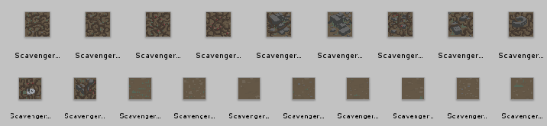
Creating the Tile Prefabs
1-4
7. Floor 오브젝트의 이름을 Exit로 바꾸어 주고, Sprite를 Scavengers_SpriteSheet_20으로
바꾸어 주고 Box Colider 2D 컴포넌트를 추가하고 is Trigger를 체크합니다.
Tag는 Exit로 변경합니다. Sorting Layer는 Item으로 생성하고 Exit의 프리팹을 생성합니다.
8. 오브젝트의 이름을 Food로 변경하고, Sprite를 Scavengers_SpriteSheet_19로 변경합니다.
9. Tag를 Food로 바꾸고, Sorting Layer를 Items로 바꾸고 Prefab을 생성합니다.
10. 오브젝트의 이름을 Soda로 변경하고, Sprite를 Scavengers_SpriteSheet_18로 변경하고,
Tag는 Soda로 변경한 다음 Prefab을 생성합니다.
11. 바깥쪽 벽을 만들기 위해 오브젝트의 Floor를 만들었을 때와 동일한 작업을 반복해야합니다.
이름은 OuterWall1 ~ OuterWall3까지 Sprite는 Scavengers_SpriteSheet_25 ~ 27까지
반복하여 프리팹을 만들어야 하는데, Box Colider 2D에서 is Trigger를 체크 해제하고, Tag는
Untagged, Layer는 BlockingLayer, Sorting Layer는 Floor로 변경하여 줍니다.
12. Scavengers_SpriteSheet_21 ~ 31 까지 중에서 아래의 이미지에 해당하는 순서에 맞춰
Wall1부터 Wall8까지 프리팹을 생성합니다.
27
21~24
29~31
13

Slide 14
Level Generation
Chapter 2

Slide 15
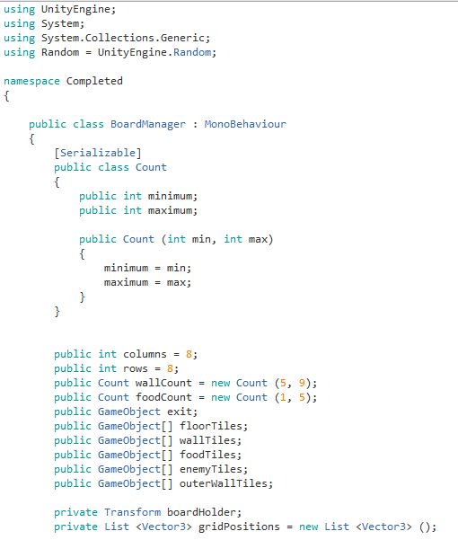
Writing the Board Manager
2-1
1. Assets 디렉토리에 Scripts 디렉토리를 만들고 BoardManager C# 스크립트를 생성하여
아래의 코드를 입력합니다.
15

Slide 16
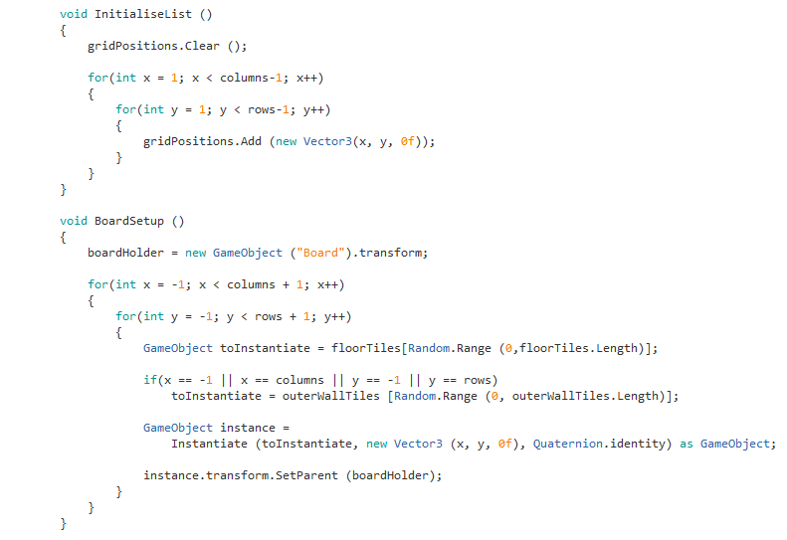
Writing the Board Manager
2-1
16

Slide 17
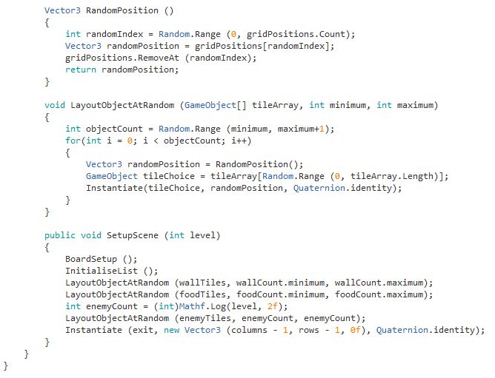
Writing the Board Manager
2-1
17

Slide 18
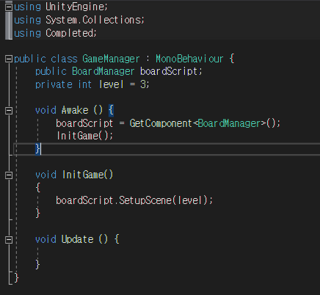
Writing the Game Manager
2-2
1. Scripts 디렉토리에 GameManager C# 스크립트를 생성하여 아래의 코드를 입력합니다.
2. GameManager 오브젝트를 생성하고 스크립트를 GameManager 오브젝트에 끌어다 놓습니다.
18

Slide 19
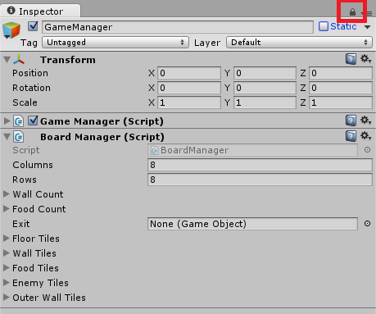
Writing the Game Manager
2-2
3. 인스펙터의 잠금 버튼을 눌러 인스펙터를 잠급니다.
19

Slide 20
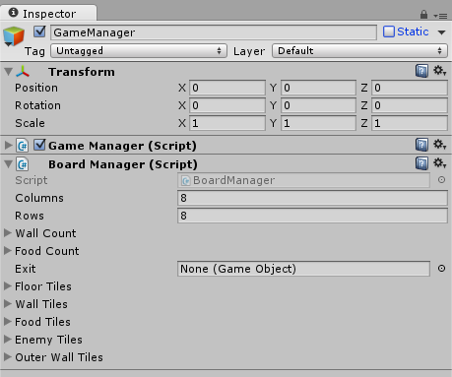
Writing the Game Manager
2-2
4. Exit 프리팹을 Board Manager (Script)의 Exit에 끌어다 놓습니다.
5. Floor1~8 바닥 타일들을 한번에 선택하여 Floor Tiles에 끌어다 놓습니다.
6.Wall1~7 역시 마찬가지로 Wall Tiles에 끌어다 놓습니다.
Food와 Soda 프리팹 역시 한꺼번에 선택하여 Food Tiles 변수에 넣습니다.
Enemy와 Outer Wall 역시 마찬가지로 반복합니다.
20

Slide 21
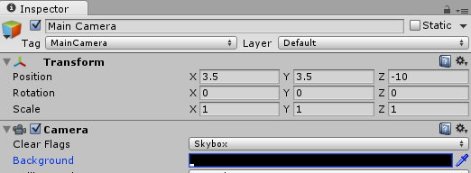
Writing the Game Manager
2-2
9. 변수 세팅이 완료되었으므로 인스펙터 잠금을 해제합니다.
10. Main Camera의 Position을 X : 3.5, Y: 3.5로 변경하고 Background를 검은색으로 변경합니다.
21

Slide 22
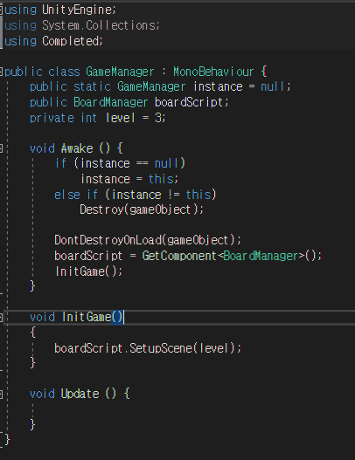
Writing the Game Manager
2-2
11. GameManager를 싱글턴으로 만들기 위해 GamaManager 스크립트에 아래의 코드를 삽입합니다.
22

Slide 23
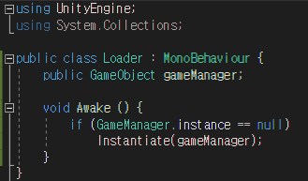
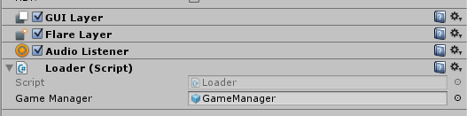
Writing the Game Manager
2-2
12. GameManager 프리팹을 생성합니다.
13. Script 디렉토리에 Loader라는 새로운 스크립트를 생성하고 아래의 코드를 입력합니다.
14. GameManager 오브젝트를 삭제하고 Loader 스크립트를 Main Camera에 더해줍니다.
15. Main Camera의 Loader 스크립트의 Game Manager 변수에
Game Manager 스크립트를 등록합니다.
23

Slide 24
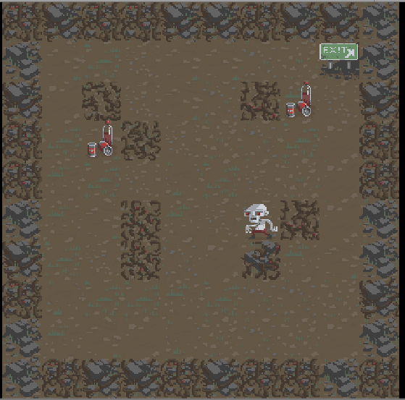
Writing the Game Manager
2-2
16. 실행하면 아래와 같은 모습을 볼 수 있습니다.
24

Slide 25
Unit Mechanics
Chapter 3

Slide 26
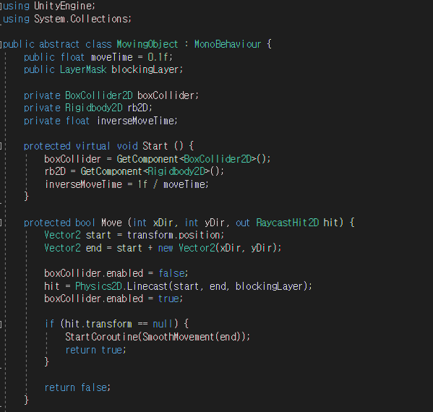
Moving Object Script
3-1
1. Scripts 디렉토리에 MovingObject라는 스크립트를 생성하고 아래의 코드를 입력합니다.
26

Slide 27
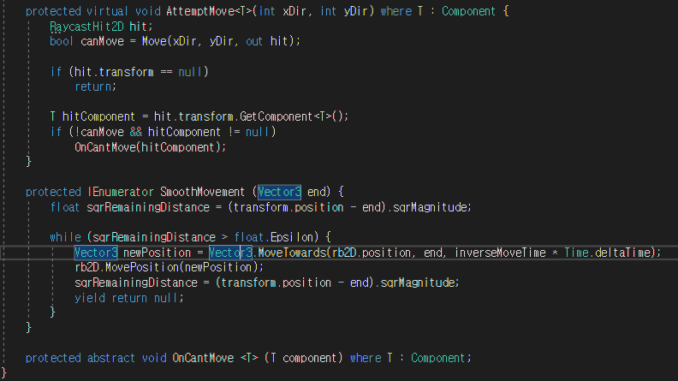
Moving Object Script
3-1
27

Slide 28
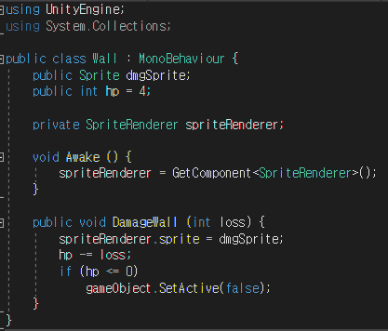

Creating Destructible Walls
3-2
Scripts 디렉토리에 Wall라는 스크립트를 생성하고 아래의 코드를 입력합니다.
Wall 프리팹들을 모두 선택합니다. SpriteSheet_48부터 51까지 추가하고, 52를 두번,
53,54 순으로 Dmg Sprite에 추가합니다.
28

Slide 29
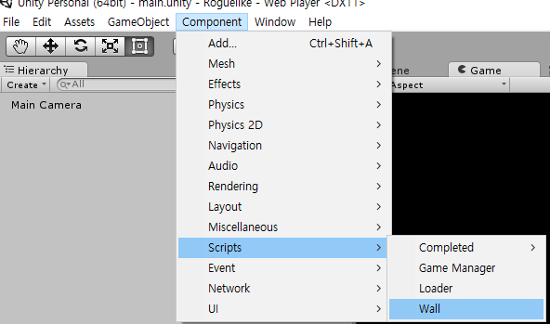

Creating Destructible Walls
3-2
3. 상단 메뉴의 Component에서 Scripts안에서 우리가 생성한 Wall 스크립트를 선택해 줍니다.
4. 총 8개의 Wall 프리팹에 Dmg Sprite에 손상된 스프라이트를 넣어줍니다.
29

Slide 30
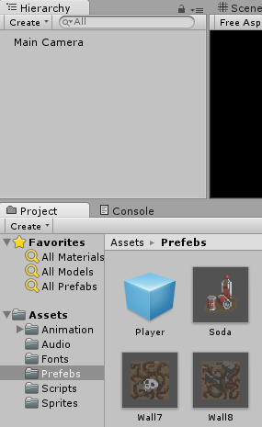
Player Animator Controller
3-3
1. Player 프리팹을 Hierachy로 끌어다 두어 Player 오브젝트를 생성합니다.
30

Slide 31
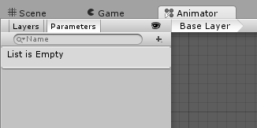



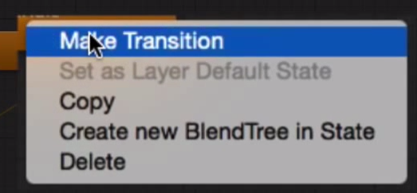
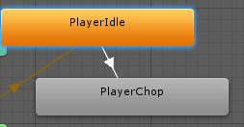
Player Animator Controller
3-3
2. Player 애니메이션 컨트롤러를 열고 Animator 좌측의 Parameters를 클릭합니다.
3. +를 누르고 Trigger를 클릭하여 새로운 트리거 playerChop을 생성합니다.
4. playerHit 트리거를 생성합니다.
5. PlayerIdle에 오른쪽 마우스를 클릭하고 Make Transition을 누른 다음 PlayerChop을 클릭합니다.
31

Slide 32
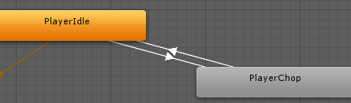
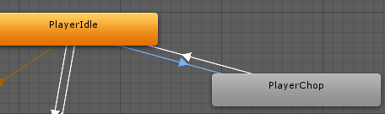

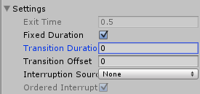
Player Animator Controller
3-3
6. PlayerChop에 오른쪽 마우스를 클릭하고 Make Transition을 누른 다음 PlayerIdle를 클릭합니다.
7. PlayerHit역시 PlayerChop와 마찬가지로 Make Transition을 이용하여
PlayerIdle와 연결시켜줍니다.
8. PlayerIdle에서 PlayerChop로 향하는 트랜지션을 클릭하고 Inspector에서 Has Exit Time을
체크해제합니다.
9. Has Exit Time 아래의 Settings를 열고 Transition Duration을 0으로 초기화 합니다.
32

Slide 33

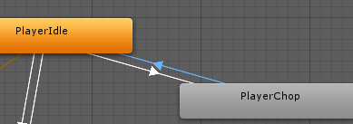
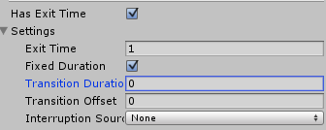

Player Animator Controller
3-3
10. Settings 아래의 Conditions에서 playerChop을 추가합니다.
11. PlayerChop에서 PlayerIdle로 향하는 트랜지션을 클릭합니다.
12. Exit Time을 1로 초기화하고 Transition Duration을 0으로 초기화 합니다.
13. 이제 PlayerIdle에서 PlayerHit을 향하는 트랜지션을 클릭합니다.
33

Slide 34
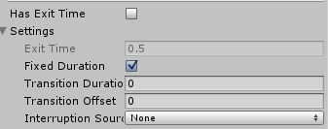


Player Animator Controller
3-3
14. Inspector에서 Has Exit Time을 체크해제하고 Duration을 0으로 초기화합니다.
15. Conditions에서 playerHit를 추가합니다.
16. PlayerHit에서 PlayerIdle로 향하는 트랜지션을 클릭합니다.
17. Exit Time을 1로 초기화하고 Transition Duration을 0으로 초기화 합니다.
34

Slide 35
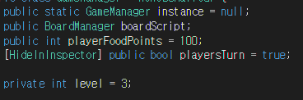
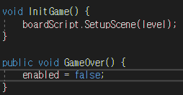
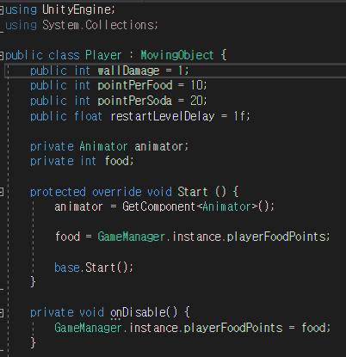
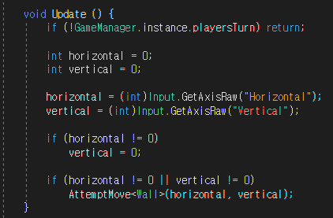
Writing the Player Script
3-4
먼저 GameManager 스크립트를 오픈하고 아래의 코드를 추가합니다.
Player라는 스크립트를 새로 생성하고 파일을 오픈하고 아래의 코드를 삽입합니다.
35

Slide 36
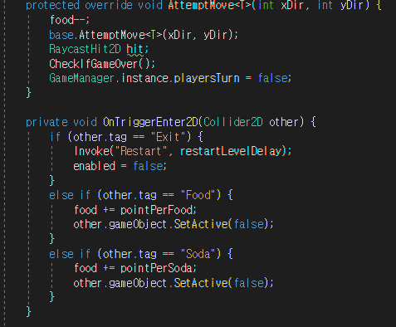
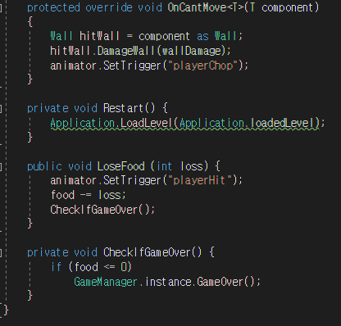
Writing the Player Script
3-4
36

Slide 37
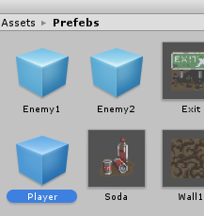

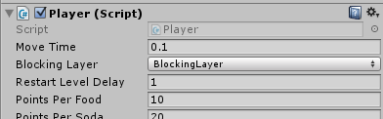
Writing the Player Script
3-4
2. Player 프리팹을 선택하고 상단의 Component > Scripts > Player를 클릭하여
Player 스크립트를 Player 프리팹에 추가하여 줍니다.
3. Blocking Layer의 Nothing을 BlockingLayer로 바꿔줍니다.
37

Slide 38
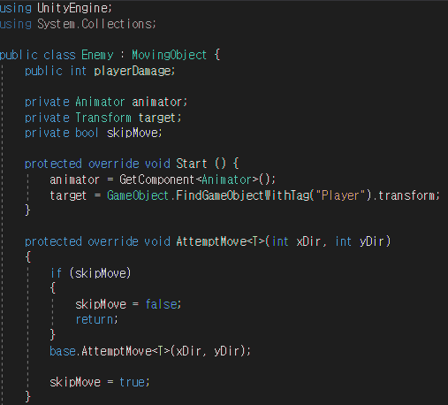
Writing the Enemy Script
3-5
1. Enemy라는 스크립트를 새로 생성하고 파일을 오픈하고 아래의 코드를 삽입합니다.
38

Slide 39
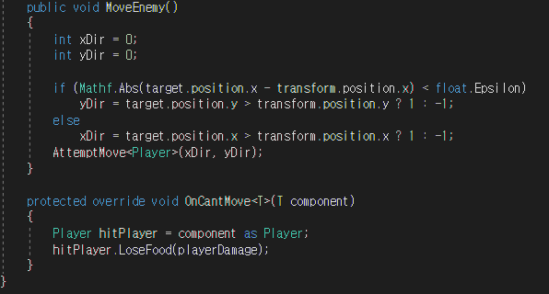
Writing the Enemy Script
3-5
39

Slide 40


Enemy Animator Controller
3-6
Enemy1 컨트롤러를 오픈합니다.
Enemy1Idle에서 Enemy1Attack으로 트랜지션을 만들어줍니다.
Enemy1Attack에서 Enemy1Idle으로 트랜지션을 만들어줍니다.
enemyAttack Trigger를 만들어줍니다.
Enemy1Idle에서 Enemy1Attack으로 향하는 트랜지션을 클릭하고
Has Exit Time 을 체크해제하고 Duration을 0으로 초기화 합니다.
40

Slide 41


Enemy Animator Controller
3-6
6. enemyAttack 트리거를 추가합니다.
7. Enemy1Attack 에서 Enemy1Idle 으로 향하는 트랜지션을 클릭하고
Exit Time을 1로 초기화하고 Transition Duration을 0으로 초기화 합니다.
8. Enemy2 컨트롤러는 Enemy1을 상속받아서 만들었기 때문에 두 번 작업을 할 필요가 없습니다.
9. GameManager 스크립트를 오픈합니다.
41

Slide 42


Enemy Animator Controller
3-6
10. GameManager 스크립트에 아래의 코드중 // 와 // 사이에 있는 코드들을 추가합니다.
42

Slide 43



Enemy Animator Controller
3-6
11. Enemy 스크립트를 새로 열어 아래의 내용을 추가해줍니다.
여기서도 //와 // 사이에 있는 코드를 삽입해줍니다.
43

Slide 44


Enemy Animator Controller
3-6
12. Enemy 프리팹에 Enemy 스크립트를 추가하기 위해 두 Enemy 프리팹을 중복 선택합니다.
13. 상단의 메뉴의 Component > Scripts > Enemy를 클릭하여 Enemy 스크립트를
Enemy 프리팹에 추가하여 줍니다.
14. 두 프리팹이 선택되어 있는 상태에서 Inspector에 추가된 Enemy 스크립트를 보면
Nothing으로 되어 있는 Blocking Layer를 Blocking Layer로 바꾸어줍니다.
44

Slide 45




Enemy Animator Controller
3-6
15. 그리고 두 Enemy의 데미지를 다르게 해주기 위해 Enemy1 프리팹만을 선택한 상태에서
Enemy 스크립트의 Player Damage를 10으로 바꾸어줍니다.
16. Enemy2 프리팹을 선택하고 Player Damage를 20으로 바꾸어 줍니다.
45

Slide 46




Adding UI & Level Transitions
4-1
유니티 상단 메뉴의 GameObject > UI > Canvas 를 클릭하여 Canvas를 생성합니다.
이번에는 GameObject > UI > Image를 클릭하여 이미지 오브젝트를 생성하여 줍니다.
Image 오브젝트의 앵커 프리셋을 클릭합니다.
알트를 누르면서 아래의 버튼을 클릭합니다. 그리고 Image 스크립트의 컬러를 검은색으로 변경합니다.
46

Slide 47




Adding UI & Level Transitions
4-1
5. 이미지 오브젝트의 이름을 LevelImage로 변경합니다.
6. LevelImage 오브젝트를 클릭한채로 GameObject > UI > Text를 클릭하여
텍스트 오브젝트를 추가해줍니다.
7. 그리고 이름을 LevelText로 변경합니다.
8. LevelText의 앵커 프리셋을 클릭합니다.
47

Slide 48

Adding UI & Level Transitions
4-1
9. 알트키를 누른채로 중앙 프리셋을 클릭합니다.
10. 컬러를 흰색으로 바꿔줍니다.
48

Slide 49




Adding UI & Level Transitions
4-1
11. font_size는 32로 바꾸어줍니다.
13. Horizontal Overflow와 Vertical Overflow의 값을 overflow로 바꾸어줍니다.
정렬은 중앙정렬로 바꾸어줍니다.
14. Font 를 클릭하여 폰트를 바꿀 수 있습니다. (PressStart2P-Regular 폰트로 변경합니다.)
15. 여기까지 하면 다음과 같은 화면이 나옵니다.
49

Slide 50




Adding UI & Level Transitions
4-1
16. Text 박스의 내용을 Day 1으로 변경합니다.
17. 하이어라키에서 LevelText를 끌어다 LevelImage에 놓습니다.
18. 음식 점수 텍스트를 새로 만들기 위해 GameObject > UI > Text를 클릭하여
새로운 텍스트 오브젝트를 생성합니다.
19. 앵커 프리셋을 클릭하고 알트키를 누른채 하단 중앙 프리셋을 클릭합니다.
50

Slide 51


Adding UI & Level Transitions
4-1
20. 색깔을 흰색으로 바꾸어 줍니다.
21. 폰트 크기를 24로 하고 화면 정렬은 중앙으로 배치합니다.
22. Text 박스의 내용을 Food : 100으로 변경합니다.
51

Slide 52


Adding UI & Level Transitions
4-1
23. Font 를 클릭하여 바꾸어줍니다. (PressStart2P-Regular 폰트로 변경합니다.)
24. Horizontal Overflow와 Vertical Overflow의 값을 overflow로 바꾸어줍니다.
25. Text 오브젝트의 이름을 FoodText로 변경하여줍니다.
52

Slide 53





Adding UI & Level Transitions
4-1
26. FoodText 오브젝트를 Canvas 바로 아래 위치하도록 이동시켜줍니다.
27. LevelImage를 클릭하고 비활성화시켜 줍니다. (빨간 상자안의 버튼을 해제하여 주세요.)
28. FoodText를 클릭하고 Pos Y를 0으로, Anchors의 Min과 Max의 Y를 0.05로 초기화합니다.
53

Slide 54

Adding UI & Level Transitions
4-1
29. LevelImage를 다시 활성화시켜줍니다.
30. GameManager 스크립트를 열고 // 가 있는 부분들을 새로 추가합니다.
54

Slide 55

Adding UI & Level Transitions
4-1
55

Slide 56

Adding UI & Level Transitions
4-1
31. 이번에는 Player 스크립트를 열고 // 가 있는 부분의 내용을 추가해줍니다.
56

Slide 57


Adding UI & Level Transitions
4-1
1.
57

Slide 58




Adding UI & Level Transitions
4-1
32. Player 오브젝트를 클릭합니다.
33. FoodText 오브젝트를 끌어다가 Player 스크립트의 Food Text에 끌어다 놓습니다.
34. LevelText 오브젝트에 오타가 있었습니다. LevevlText를 LevelText로 이름을 변경해주세요.
35. 실행하면 아래와 같이 잘 동작합니다.
58

Slide 59



Audio and Sound Manager
4-2
Ctrl + Shift + N을 눌러 새로운 게임 오브젝트를 생성하고 이름을 SoundManager라고 합니다.
Add Component를 클릭하고 Audio Source 컴포넌트를 추가합니다.
59

Slide 60


Audio and Sound Manager
4-2
3. Add Component를 이용하여 Audio Source를 하나 더 추가합니다.
4. SoundManager 스크립트를 생성하고 오픈합니다.
5. 다음 페이지의 코드를 입력합니다.
60

Slide 61

Audio and Sound Manager
4-2
5. SoundManager 코드
61

Slide 62




Audio and Sound Manager
4-2
6. 사운드 매니저 스크립트를 사운드 매니저 오브젝트로 끌어다 놓습니다.
7. Audio Source를 각각 Efx Source와 Music Source로 각각 드래그합니다.
8. 두번째 오디오 소스로부터 AudioClip을 바꿔줍니다.
62

Slide 63



Audio and Sound Manager
4-2
9. scavengers_music으로 바꾸어 줍니다.
10. Loop를 체크하여 반복되게 해줍니다.
63

Slide 64



Audio and Sound Manager
4-2
11. 이번에는 첫번째 Audio Source의 Play On Awake를 체크 해제합니다.
12. Player 스크립트를 열고 //가 붙어 있는 줄의 코드를 추가합니다.
64

Slide 65


Audio and Sound Manager
4-2
65

Slide 66



Audio and Sound Manager
4-2
13. Player에게 사운드를 할당하기 위해 Player 오브젝트를 클릭합니다.
14. 각각의 변수에 걸맞는 사운드를 추가해줍니다.
footstep
fruitstep
soda
die
66

Slide 67



Audio and Sound Manager
4-2
15. 이번에는 Enemy 스크립트를 오픈합니다. 그리고 //가 있는 줄을 추가합니다.
16. Enemy1, Enemy2 프리팹을 복수 선택하고 Inspector에서 사운드를 추가합니다.
( enemy1, enemy2 사운드)
67

Slide 68


Audio and Sound Manager
4-2
17. Wall 스크립트를 열어 //가 보이는 줄을 추가합니다.
18. Wall 프리팹들을 모두 복수 선택하고 사운드를 추가해줍니다.
(chop1, chop2 사운드)
68

Slide 69

종료 버튼 만들기
5-1
1. Button Object를 생성합니다. (GameObject > UI > Button)
69

Slide 70


종료 버튼 만들기
5-1
2. 생성된 Button Object의 이름을 F2를 누르고 QuitButton으로 변경합니다.
3. Anchors의 Min과 Max의 Y값을 0으로 변경합니다. 그리고 Pos Y의 값을 140으로 변경합니다.
2.
1.
70

Slide 71


종료 버튼 만들기
5-1
4. Hierarchy의 QuitButton아래의 Text를 클릭하고 Inspector를 봅니다.
5. Text를 Quit로 변경하고 FontSize는 25, 두 Overflow는 Overflow로 값을 변경합니다.
71

Slide 72


종료 버튼 만들기
5-1
6. QuitButton이라는 C# 스크립트를 생성합니다.
7. 아래의 코드를 입력합니다.
72

Slide 73



종료 버튼 만들기
5-1
8. QuitButton 스크립트를 QuitButton에 드래그합니다.
9. 8번에서의 QuitButton Object를 클릭합니다.
10. Inspector의 On Click에서 +를 누릅니다.
11. (1)번을 누르고 QuitButton으로 설정한다음 (2)번을 QuitButton.Quit로 설정합니다.
(2)
(1)
73

Slide 74



종료 버튼 구현
5-1
12. 기존에 만들었던 GameObject 스크립트를 불러옵니다.
13. 아래의 내용을 추가합니다. (빨간 줄의 코드입니다.)
74

Slide 75

재 시작 버튼 구현
5-2
1. 재 시작을 구현할 버튼을 만듭니다.
75

Slide 76


재 시작 버튼 구현
5-2
2. ReStartButton이라는 C# 스크립트를 생성합니다.
3. 아래의 코드를 입력합니다.
76

Slide 77



재 시작 버튼 구현
5-2
4. GameManager C# 스크립트를 오픈하고 다음의 코드를 입력합니다.
새로 함수를 작성합니다.
77

Slide 78


재 시작 버튼 구현
5-2
78

Slide 79


재 시작 버튼 구현
5-2
5. Player C# 스크립트를 오픈하고 food 변수를 stati으로 바꾸어주고
FoodReStart() 함수를 작성합니다.
6. 생성했던 버튼의 이름을 ReStartButton으로 변경합니다.
79

Slide 80


재 시작 버튼 구현
5-2
7. ReStartButton의 Inspector에서 Anchors의 Min, Max의 Y값을 0으로 초기화 합니다.
그리고 Pos Y의 값을 200으로 변경합니다.
8. ReStartButton 아래의 Text를 클릭합니다.
80

Slide 81

재 시작 버튼 구현
5-2
9. Text의 Inspector에서 Text박스에 ReStart를 입력합니다.
그리고 Alignment에서 중앙정렬로 설정하고.
두 Overflow 역시 Overflow로 변경후 FontSize를 25로
변경합니다.
81

Slide 82



재 시작 버튼 구현
5-2
10. 다시 ReStartButton에 작성했던 ReStartButton C# 스크립트를 드래그 합니다.
11. ReStartButton의 On Click()에서 +를 누른 뒤 ReStartButton을 등록하고
ReStartButton.ReSatrt함수를 등록합니다.
82

Slide 83
배경음 on, off 버튼 구현
5-3
1. On, Off 를 구현할 버튼을 만듭니다.
83

Slide 84


배경음 on, off 버튼 구현
5-3
2. 버튼의 이름을 Musiconoff로 변경합니다.
3. Anchors의 값을 Min, Max의 X, Y 둘다 1로 초기화를 합니다.
4. Pos X를 -100, Pos Y를 -50 Height를 50으로 초기화합니다.
84

Slide 85


배경음 on, off 버튼 구현
5-3
5. Musiconoff아래의 Text를 클릭합니다.
6. Text의 Text를 Music On으로 변경하고 Font Size를 20으로 변경합니다.
85

Slide 86

배경음 on, off 버튼 구현
5-3
7. MusicButton C# 스크립트를 생성하고 다음의 코드를 입력합니다.
86

Slide 87



배경음 on, off 버튼 구현
5-3
8. Musiconoff 오브젝트에 MusicButton 스크립트를 드래그합니다.
9. Musiconoff 오브젝트의 On Click 에 Musiconoff를 추가하고 MusicOnOff 함수를 등록합니다.
10. 시작하고 버튼을 클릭하면 Music On이 Music Off로 바뀌고 노래가 나오지 않습니다.
87

Slide 88


로딩 구현
5-4
로딩에 넣을 이미지를 다운로드 받습니다.
https://cms1.ks.ac.kr/kor/Contents.do?mCode=MN0014
2. 다운로드 받은 이미지를 Assets > Sprites 폴더에 넣습니다.
88

Slide 89

로딩 구현
5-4
3. UI > Canvas를 추가합니다.
89

Slide 90


로딩 구현
5-4
4. Canvas 이름을 Loading으로 변경합니다.
5. UI > Image를 두개 생성합니다.
90

Slide 91


로딩 구현
5-4
6. 한 이미지는 BackGround로 하나는 logo로 이름을 변경합니다.
7. Background의 앵커를 알트를 누른채 전체 확대를 누릅니다.
91

Slide 92

로딩 구현
5-4
8. logo 이미지의 앵커를 알트를 누른채 가로 확대 중앙정렬을합니다.
92

Slide 93

로딩 구현
5-4
9. logo 이미지의 Height를 200으로 Source Image를 다운로드 받았던 이미지로 변경합니다.
93

Slide 94


로딩 구현
5-4
10. GameManager C# 스크립트를 오픈하고 아래의 코드를 입력합니다.
94

Slide 95

플레이 도중 종료하기
5-5
1. GameManager C# 스크립트를 오픈하고 다음의 코드를 입력합니다.
95

Slide 96

배경음 조절하기 (PageUp and PageDown)
5-6
1. GameManager C# 스크립트를 오픈하고 아래의 코드를 입력합니다.
96

Slide 97

배경음 볼륨 출력
5-7
1. Canavs 오브젝트를 클릭하고 Text를 하나 생성합니다.
97

Slide 98


배경음 볼륨 출력
5-7
2. Text의 이름을 VolumeText로 변경합니다.
3. 앵커를 알트를 누른채 왼쪽 상단을 클릭합니다.
98

Slide 99

배경음 볼륨 출력
5-7
4. Pos X를 120, Pos Y를 -30으로 설정합니다.
5. Text를 Volume : 100으로 변경합니다.
6. Font를 PressStart2P-Regular로 설정합니다.
Font Size를 20으로 설정하고 정렬은 가운데로
설정합니다.
색상은 빨간색으로 합니다.
99

Slide 100

배경음 볼륨 출력
5-7
7. GameManager C# 스크립트를 열고 아래의 코드를 삽입합니다.
100

Slide 101

제작 정보
5-8
1. 상단메뉴에서 GameObject > UI > Button을 통해 Canvas에 Button을 하나 생성합니다.
101

Slide 102


제작 정보
5-8
2. Button의 이름을 InfoButton으로 바꾸고 그 아래 Text는 InfoText로 이름을 변경합니다.
3. InfoButton의 앵커를 클릭하고 알트를 누른채 아래 중앙 아래정렬을 합니다.
102

Slide 103


제작 정보
5-8
4. InfoButton의 Pos Y를 80으로 설정하고 InfoText를 클릭합니다.
5. InfoText의 Text에 Info를 넣고 Font Size는 25 그리고 중앙정렬을 한 다음 두 Overflow를
Overflow로 설정해줍니다.
103

Slide 104

제작 정보
5-8
6. 상단메뉴에서 GameObject > UI > Image로 이미지를 하나 생성합니다.
104

Slide 105


제작 정보
5-8
7. Image의 이름을 InfoImage로 변경합니다.
8. InfoImage를 전체화면으로 만들기위해 앵커에서 우측하단의 꽉채우기를 알트를 누른채 선택합니다.
105

Slide 106


제작 정보
5-8
9. InfoImage의 색상을 검은색으로 만듭니다.
10. InfoImageText 아래에 Text를 하나 생성합니다. 이름은 InfoImageText로 합니다.
106

Slide 107

제작 정보
5-8
11. InfoImageText의 Text값을 원하는 값을 입력합니다.
색상을 흰색으로 중앙정렬을하고 폰트 사이즈는 30으로 두 Overflow를 Overflow로
설정해줍니다.
107

Slide 108
제작 정보
5-8
12. InfoImageText의 앵커를 알트키를 누른채 중앙을 클릭하여 중앙에 배치합니다.
108

Slide 109

제작 정보
5-8
13. InfoButton C# 스크립트를 생성하고 아래의 코드를 입력합니다.
109

Slide 110


제작 정보
5-8
14. 작성한 InfoButton 스크립트를 InfoButton에 드래그합니다.
15. InfoButton 스크립트에 아래의 코드를 추가합니다.
110

Slide 111


제작 정보
5-8
16. InfoButton 오브젝트를 클릭하고 On Click()에서 InfoButton 오브젝트를 등록하고
InfoButton내의 onClick 함수를 등록합니다.
17. 마지막으로 InfoImage에서 다시 원래의 화면으로 돌아오기 위해
Infoimage 아래에 버튼을 추가합니다.
버튼 오브젝트의 이름을 ReturnButton으로 변경합니다.
111

Slide 112


제작 정보
5-8
18. 앵커를 클릭하고 알트키를 누른채 우측 하단에 배치합니다.
19. ReturnButton의 Pos X를 -120, Pos Y를 50으로 설정합니다.
112

Slide 113

제작 정보
5-8
20. ReturnButton의 Text의 내용을 아래와 같이 수정합니다.
Text의 값을 Back으로 하고 중앙 정렬을 하며, 두 Overflow의 값을 Overflow로
변경하고 Font Size를 25로 변경합니다.
113

Slide 114



제작 정보
5-8
21. BackButton C# 스크립트를 생성하고 아래의 코드를 입력합니다.
22. BackButton 스크립트를 ReturnButton오브젝트에 드래그합니다.
114

Slide 115


제작 정보
5-8
23. ReturnButton에서 On Click()에 ReturnButton 오브젝트를 등록하고 BackButton 스크립트의
onClick() 함수를 등록합니다.
24. 정상 실행됩니다.
115

Slide 116


스크린샷 버튼
5-9
이전에 만들었던 Musiconoff 버튼을 복제합니다.(Ctrl+C 후 Ctrl+V)
복제된 버튼의 이름을 CaptureButton으로 변경합니다.
CaptureButton에 추가되어 있는 Music Button 스크립트를 오른쪽 마우스를 클릭하고
Remove Component를 클릭하여 제거합니다.
116

Slide 117



스크린샷 버튼
5-9
4. On Click()에서 –를 클릭하여 제거합니다.
5. Inspector의 Pos Y를 -100으로 변경합니다.
6. CaptureButton의 Text를 아래와 같이 Capture로 변경합니다.
117

Slide 118



스크린샷 버튼
5-9
7. CaptureButton C# 스크립트를 생성하고 아래와 같이 입력합니다.
8. CaptureButton 스크립트를 CaptureButton에 드래그합니다.
118

Slide 119



스크린샷 버튼
5-9
9. CaptureButton 오브젝트의 On Click()에 CaptureButton 오브젝트를 등록하고
CaptureButton 스크립트의 onClick을 등록합니다.
10. 게임을 빌드하고 실행한 뒤 ScreenShot 버튼을 클릭하면 같이 생성되는 a_Data폴더에
ScreenShot.png파일이 생성되어있습니다.
119

Slide 120


카메라 흔들기
5-10
http://synersteel.com/blog/2016/4/20/unity-advance-2d-screen-shake-script
이곳에 가서 Package를 다운로드합니다.
2. 다운로드한 패키지를 이용하여 에셋을 임포트합니다.
120

Slide 121




카메라 흔들기
5-10
3. 생성된 Prefabs라는 폴더에 있는 CameraMainAxis 프리팹을 이용해서 오브젝트를 생성합니다.
4. 새로 생성된 Main Camera의 Position을 아래와 같이 설정합니다.
5. Loader 스크립트를 Main Camera에 추가합니다. 기존에 있던 Main Camera는 삭제합니다.
드래그
121

Slide 122



카메라 흔들기
5-10
6. 추가된 Loader 스크립트의 Game Manager 변수에 GameManager 오브젝트를 추가해줍니다.
7. 카메라의 배경색을 검은색으로 변경합니다.
122

Slide 123

카메라 흔들기
5-10
8. Player 스크립트를 열어 아래의 코드를 입력하면 데미지를 입을 때마다 화면이 흔들립니다.
9. 이제 플레이어가 적과 부딛힐경우 빠르게 화면이 흔들립니다.
123

Slide 124
Referene
final
https://www.inflearn.com/course/%EC%9C%A0%EB%8B%88%ED%8B%B0
-3d-%EA%B2%8C%EC%9E%84-%EB%A7%8C%EB%93%A4%EA%B8%B0/
2. https://unity3d.com/kr/learn/tutorials/s/2d-roguelike-tutorial
3. https://github.com/clianor/Unity-2D-Roguelike-tutorial#unity-2d-roguelike-tutorial
(프로젝트를 통째로 github 에 올려두었습니다.)
4. https://www.youtube.com/watch?v=NVqHJmTcGsM
5. http://dreamzelkova.tistory.com/entry/Unity2DUIButton%EB%8B%A4%EC%8B%9C%
EC%8B%9C%EC%9E%91%EC%94%AC%EC%9D%B4%EB%8F%99-%EC%A2%85%EB%
A3%8C%EA%B8%B0%EB%8A%A5
6. https://docs.unity3d.com/ScriptReference/Input.GetKeyDown.html
7. http://hangeul.naver.com/document.nhn
8. http://synersteel.com/blog/2016/4/20/unity-advance-2d-screen-shake-script
124

Slide 125
감사합니다.

